Slide 1
文 件
田黎育

Slide 2
文件的概念
文件是存储在外部介质(如硬盘)上的数据和信息的集合.
文件是一个有序的数据序列. 按序访问;
文件的分类:
1. 二进制文件和文本文件(ASCII): 大小
2. 磁盘文件和标准设备文件

Slide 3
文件的处理
通过调用C的库函数, 实现对磁盘文件的输入输出和处理. stdio.h
文件结构
typedef struct{
int _fd ; / *文件号* /
int _cleft ; / *缓冲区中的剩余字符* /
int _mode ; / *文件的操作模式* /
char * nextc ; / *下一个字符的位置* /
char * _buff; / *文件缓冲区的位置* /
} FILE；
在操作文件以前，应先定义文件变量指针：
FILE * fp;
Notes:
Tc2.0 stdio.h
typedef struct {
short level; /* fill/empty level of buffer */
unsigned flags; /* File status flags */
char fd; /* File descriptor */
unsigned char hold; /* Ungetc char if no buffer */
short bsize; /* Buffer size */
unsigned char *buffer; /* Data transfer buffer */
unsigned char *curp; /* Current active pointer */
unsigned istemp; /* Temporary file indicator */
short token; /* Used for validity checking */
} FILE; /* This is the FILE object */

Slide 4
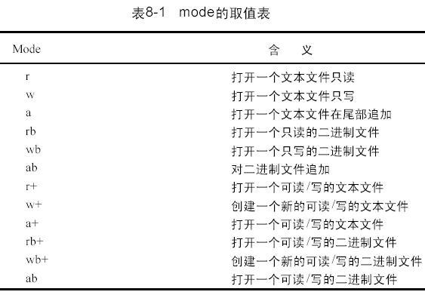
文件的处理: 操作文件的过程
三步: 打开文件; 操作文件; 关闭文件;
打开文件: 建立用户程序与文件的联系, 系统为文件开辟缓冲区. 返回文件结构指针.
FILE *fopen(char *fname, char *mode);

Slide 5
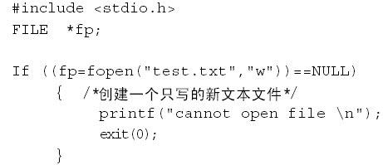
打开文件的正确方法
打开时检查

Slide 6
关闭文件
int fclose(FILE *stream)
fclose ( )函数关闭与s t r e a m相连接的文件，并把它的缓冲区内容全部写出。在fclose ( )函数调用以后，s t r e a m与此文件无关，同时原自动分配的缓冲区也失去定位。

Slide 7
文件的顺序读写
int fgetc(FILE *stream)
fgetc函数从输入文件指针的当前位置返回一个字符，并将文件指针指示器移到下一个字符处，如果已到文件尾，函数返回E O F，此时表示本次操作结束。
int fputc(int ch,FILE *stream)
fputc 函数完成将字符c h的值写入所指定的文件的当前位置处，并将文件指针后移一位。fputc ()函数的返回值是所写入字符的值，出错时返回E O F。

Slide 8
fgetc例子
#include <stdio.h>
main(int argc, char *argv[])
{ char ch; FILE *fp; int i;
if ( ( fp =fopen ( argv[1] , " r " ) ) == NULL )
/ * 打开一个由a r g v [ 1 ] 所指的文件* /
{ printf("not open"); exit ( 0 ) ; }
while ((ch=fgetc(fp))!=EOF)
putchar(ch) ;
/ * 从文件读一字符，显示到屏幕* /
fclose( fp ) ; }
Notes:
L-8 L-8.c

Slide 9
读写字符串
char *fgets(char *str,int num,FILE *stream)
fgets() 函数从文件s t r e a m中读取至多
num-1个字符，并把它们放入s t r指向的字符数组中。读取字符直到遇见回车符或
EOF（文件结束符）为止，或读入了所限定的字符数。
int fputs(char *str,FILE *stream)
fputs ( )函数将s t r指向的字符串写入流文件。操作成功时，函数返回0值，失败返回非零值。

Slide 10
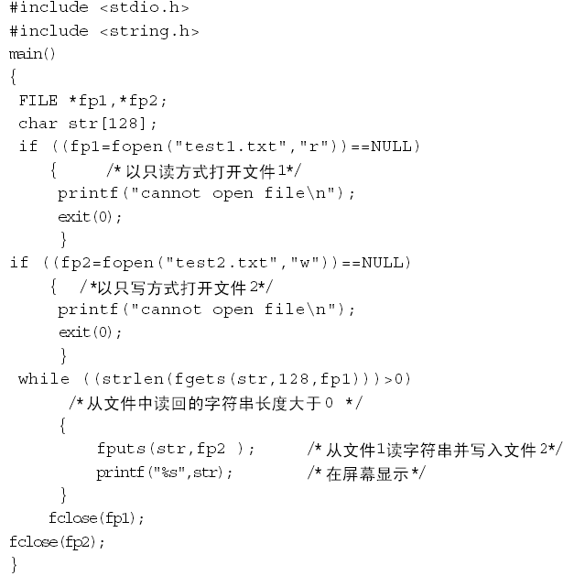
例子文件拷贝

Slide 11
格式化的读写
int fscanf(FILE *stream,char format,arg_list)
int fprintf(FILE *stream,char *format,arg_list)
其中，s t r e a m为文件指针，其余两个参数与s c a n f ( )和p r i n t f ( )用法完全相同。

Slide 12
文件的块读写
int fread(void *buf,int size,int count,FILE *stream)
int fwrite(void *buf,int size,int count,FILE *stream)
fread （）函数从stream 指向的文件读取count （字段数）个字段，每个字段为size (字段长度)个字符长，并把它们放到b u f指向的字符数组中。
fread （）函数返回实际已读取的字段数。若函数调用时要求读取的字段数超过文件存放的字段数，则出错或已到文件尾，实际在操作时应注意检测。
fwrite ( )函数从buf 指向的字符数组中，把count (字段数)个字段写到stream所指向的流中，每个字段为size个字符长，函数操作成功时返回所写字段数。
关于成块的文件读写，在创建文件（指写文件）时只能以二进制文件格式创建。

Slide 13
文件的随机读写
C语言提供了用于文件定位的函数，它的作用是使文件指针移动到所需要的位置。
int fseek(FILE *fp,long d,int pos)
fp是文件指针，d是位移量， pos是起始点。
pos的取值为：
0：文件开始处
1：文件的当前位置
2：文件的尾部
例如：fseek( fp , 5L , 0 )；将文件指针从文件头向下移动5个字节。
fseek( fp , -10L , 1 )；将文件指针从当前位置向上移动1 0个字节。

Slide 14
文件的随机读写
rewind(fp)
使fp指定的文件的位置指针重新定位到文件的开始.
ftell(fp)
得到fp所指向文件的当前读写位置,即位置指针的当前值

Slide 15
文件操作的状态和出错检测
feof(fp)
文件位置指针是否指向文件末尾,如果是返回非0, 否则返回0
ferror(fp)
测试文件是否有错误.如果没有错,返回0; 否则返回非0.
clearerr(fp)
取出文件的错误标志, 即将文件错误标志和文件结束标志设为0

Slide 16
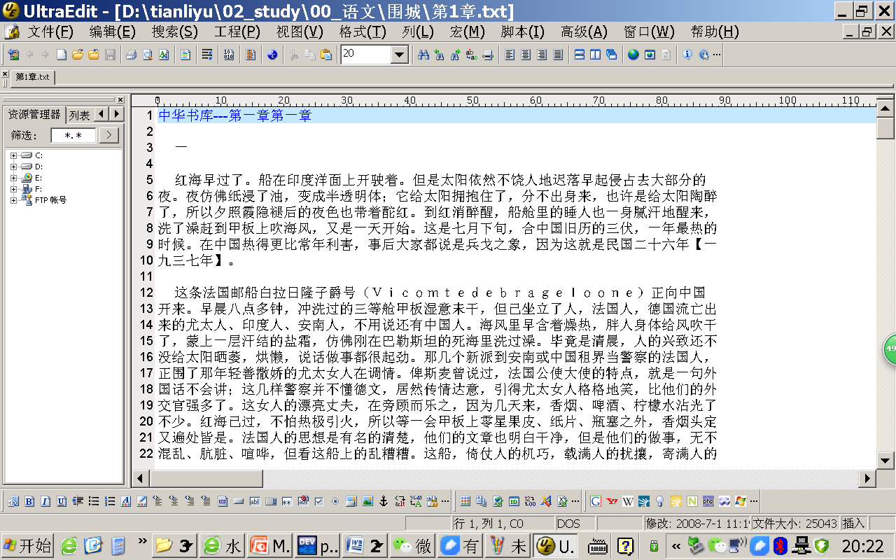
课堂实验：去掉多余回车

Slide 17
